Slide 1
前端控件
小小图标
大数据研究院 魏凯伟
2017年11月09日

Slide 2
目录页
一、初识
二、分类
三、用途
四、原则
Contents Page

Slide 3
过渡页
一、示例文字
二、示例文字示例文字
三、示例文字示例文字示例
四、示例文字示例文字示例文字示例
Transition Page

Slide 4
一
什么是图标？
=
+
icon
图形
象征
Notes:
一般都是一种图形，具有高度象征意义的图像，可以实现信息、数据的交互。人类识别图片信息的速度要远高于文字，在人机交互中使用的非常广泛。漂亮的图标有助于提高用户体验。

Slide 5
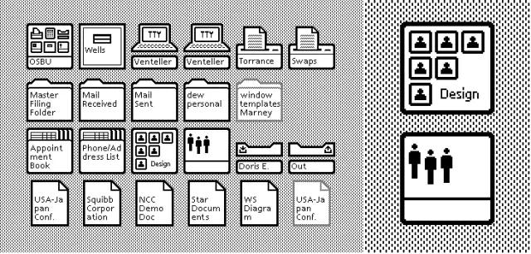
一
第一批UI图标
20世纪70年代初，施乐(Xerox)公司设计了历史上第一批为平面UI设计的图标，它们出现在一台名为Xerox Alto的机器上

Slide 6
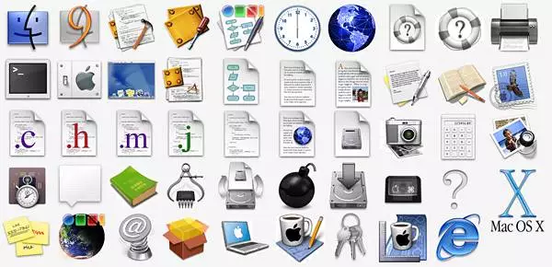
一
彩色图标
1991年，苹果图标

Slide 7
二
图标分类
功能分类
启动图标
系统图标
设计分类
拟物化图标
扁平化图标

Slide 8

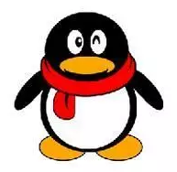

二
启动图标
Notes:
以图标替代具体应用程序，更有象征性和辨识度

Slide 9
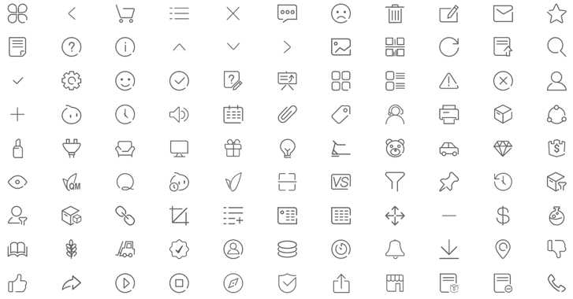
二
系统图标
Notes:
系统中经常用到的图标，都是和系统功能和操作引导相关的

Slide 10
二
拟物化图标
优点：精致，细腻，识别性强，比较接近真实物品。
缺点：细节很多，难度较大，设计时间较长。

Slide 11
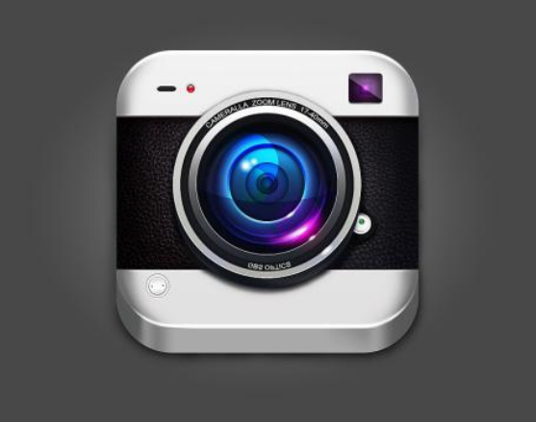
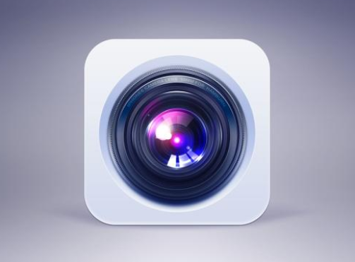
二
拟物化图标
Notes:
外观、质感、细节尽可能的接近真实物体。3D、投影，光这个镜头上就包含了多少光影细节

Slide 12
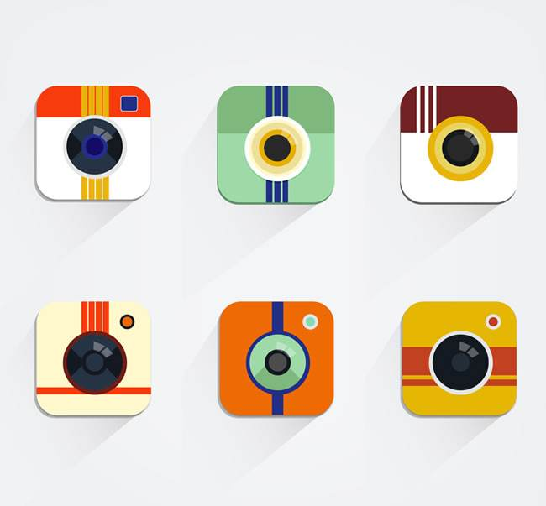

二
拟物化 VS 扁平化

Slide 13

二
拟物化 VS 扁平化
iOS6
iOS7

Slide 14
二
扁平化图标
优点：简洁，清新，设计感强，没有更多的细节与特效修饰。直接明了的表达出出图标的本意。
缺点：识别性较弱。

Slide 15
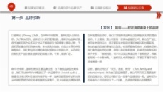
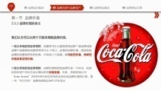
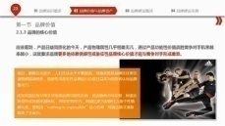
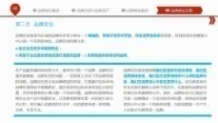
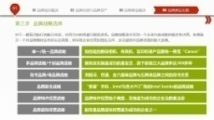
辅助颜色示例
R:29
G:45
B:70
R:206
G:32
B:7
R:255
G:148
B:34
R:7
G:176
B:235
#07b0eb
R:139
G:171
B:0
色块颜色填充方法：开始-形状填充-其他填充颜色-自定义-RGB填写色值即可。
字体颜色填充方法：开始-字体颜色-其他填充颜色-自定义-RGB填写色值即可。

Slide 16
辅助颜色示例
示例
示例
示例
89%
R:206
G:32
B:7
R:29
G:45
B:70
R:29
G:45
B:70
R:207
G:37
B:59
TIPE SOMETHING HERE
34%
HEADLINE
TIPE SOMETHING HERE
R:207
G:37
B:59
R:89
G:89
B:89
R:207
G:37
B:59
R:166
G:166
B:166
R:72
G:59
B:65
R:29
G:45
B:70
R:207
G:37
B:59
R:127
G:127
B:127

Slide 17
谢谢
THANKS
公司、个人信息等
例公司微信：123456789

